Slide 1


Slide 2





1 ВОПРОС
Родившийся в Тирасполе химик Николай Зелинский
использовал свойства угля и создал аппарат, который
помог уменьшить потери русской армии.
О каком изобретении речь?
1. Противогаз
2. Катюша
3. Танк Т-34
4. Самолёт-невидимка
1 БАЛЛ

Slide 3
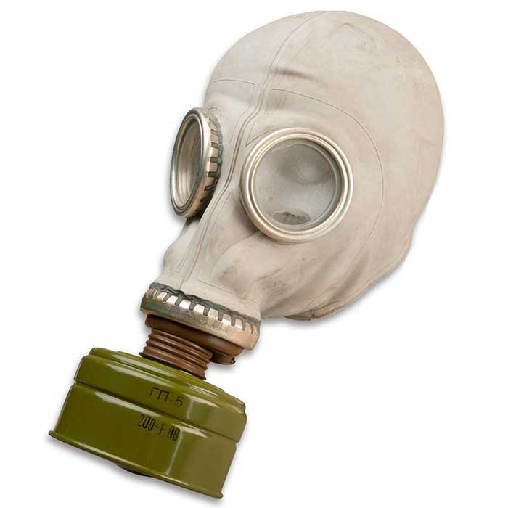

1 ОТВЕТ
1. Противогаз
1 БАЛЛ

Slide 4
2 ВОПРОС
После наводнения в Крымске школьник Михаил Вульф
предложил новую систему безопасности: встраивать в НИХ
небольшие радиоприёмники, которые в случае ЧС будут
передавать инструкции о том, как себя вести.
Что такое ОНИ?
1. Домофоны.
2. Ноутбуки.
3. Тарелки.
4. Окна.
1 БАЛЛ

Slide 5
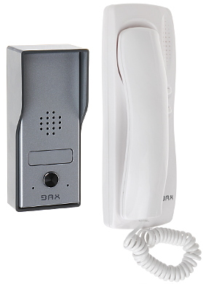
2 ОТВЕТ
1. Домофоны.
1 БАЛЛ

Slide 6
3 ВОПРОС
Какой вид транспорта самый
экологически чистый?
1. Велосипед
2. Автобус
3. Такси
4. Самолёт
1 БАЛЛ

Slide 7
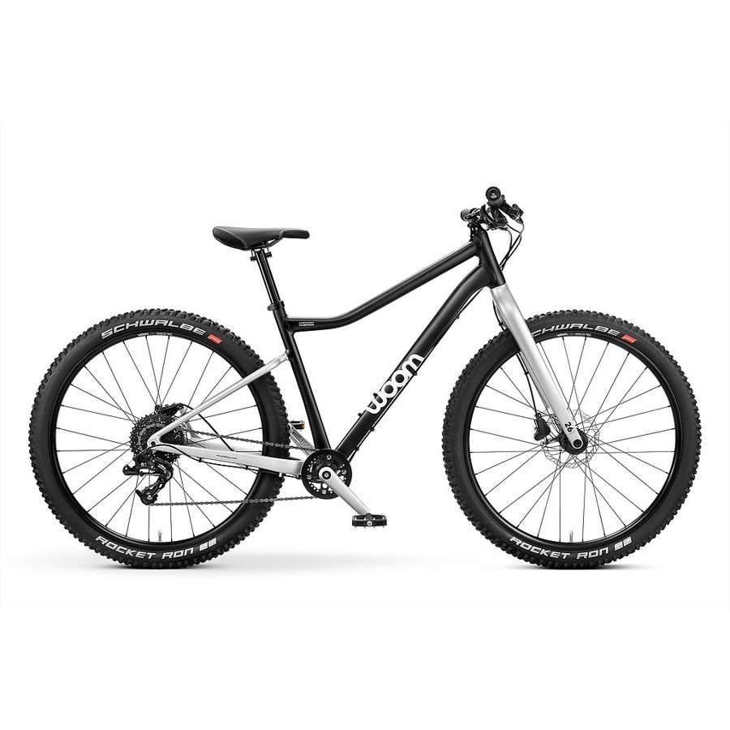
3 ОТВЕТ
1. Велосипед
1 БАЛЛ

Slide 8
4 ВОПРОС
Чем власти некоторых стран предлагают
пользоваться, чтобы снизить плотность
трафика в городе?
1. Некачественным бензином.
2. Правилами дорожного движения.
3. Такси.
4. Общественным транспортом.
1 БАЛЛ

Slide 9
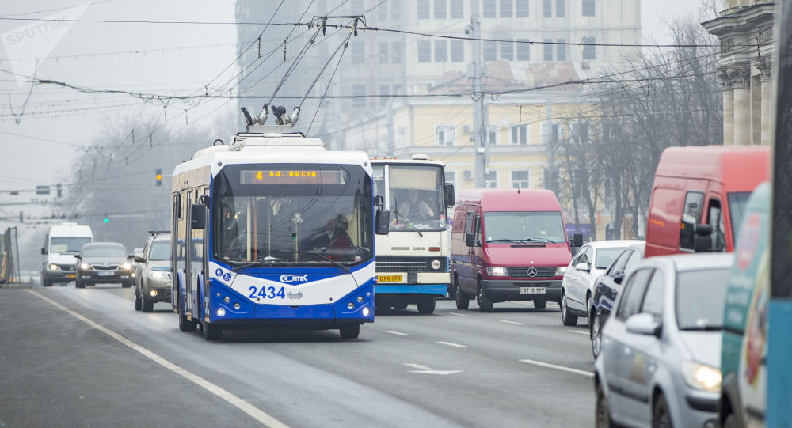
4 ОТВЕТ
4. Общественным транспортом.
1 БАЛЛ

Slide 10
5 ВОПРОС
Чем оснастили кишинёвские пешеходные
переходы, чтобы повысить безопасность
пешеходов?
1. Шлагбаумом
2. Подсветкой
3. Сиреной.
4. Лестницей.
1 БАЛЛ

Slide 11
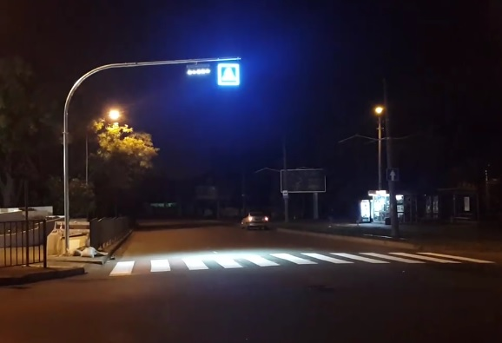
5 ОТВЕТ
2. Подсветкой
1 БАЛЛ

Slide 12
6 ВОПРОС
Изобретения человечества раннего палеолита
начинаются с обработки камня. А что освоили
потом?
1. Воду.
2. Ветер.
3. Огонь.
4. Территории.
1 БАЛЛ

Slide 13
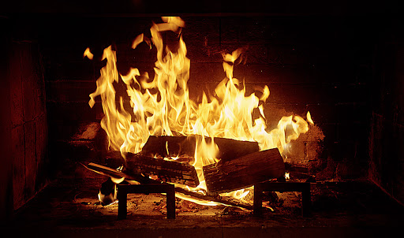
6 ОТВЕТ
3. Огонь.
1 БАЛЛ

Slide 14
7 ВОПРОС
Внимание! В этом вопросе может быть больше правильных
вариантов ответа, или не быть их вовсе. Если вариантов больше
одного, выберите все правильные.
Роботы могут облегчить жизнь человеку и избавить его от тяжёлой
работы.
Какие из этих профессий могут достаться роботам в
ближайшем будущем? 1. Курьер 2. Грузчик 3. Пилот 4. Водитель
1 БАЛЛ

Slide 15
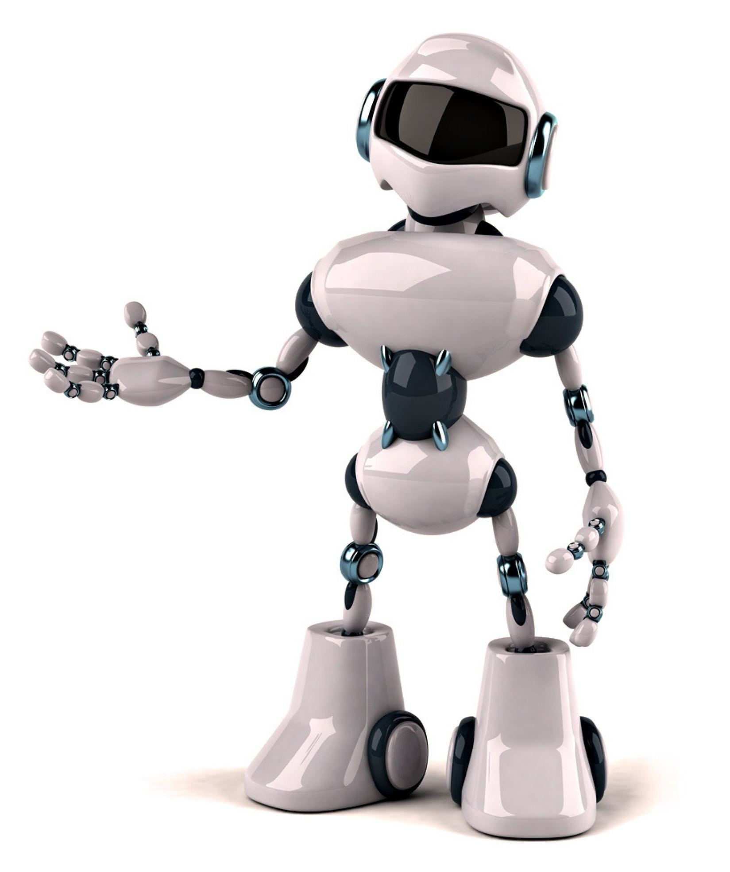
7 ОТВЕТ
1,2,3,4
1 БАЛЛ

Slide 16














МОЛОДЦЫ !

